Slide 1


La solution Afric’Apps Tracking: localisation et Immobilisation des voitures volées et autres
Multipurpose Presentation

Slide 2
Motivation
Après avoir bien étudié le marché Camerounais, on a constaté qu’il y a un déficit en matière de technologie et des tarifs très élevés à la géolocalisation, la vidéo surveillance, le contrôle d’accès et la gestion réseaux locaux d’entreprise.
Les solutions existantes ne satisfont pas le besoin des secteurs concernés au Cameroun et sont inaccessibles pour le plus grand nombre.

Slide 3

Solution
Afric’Apps propose une solution globale combinant l’intelligence, la technologie et Géolocalisation adaptée au marché Camerounais.

Slide 4
Particuliers
Voiture personnelle, épouse, enfant, etc…
Cibles
Afric’Apps est la solution incontournable non seulement pour les particuliers, les entreprises de transport, de logistiques, les agences de location de voitures, mais aussi un instrument puissant pour l’Etat (Ministère de Transport et équipement, Ministère de l’Intérieur, Ministère de Finance…les communes), les ambulanciers etc..
Professionnels
Entreprises
Propriétaire des taxis,
Chauffeur, taxi, ambulanciers, etc…
Cible
Transport maritime, transport marchandises, etc…
Etat
Ministères, communes,
mairie etc…

Slide 5
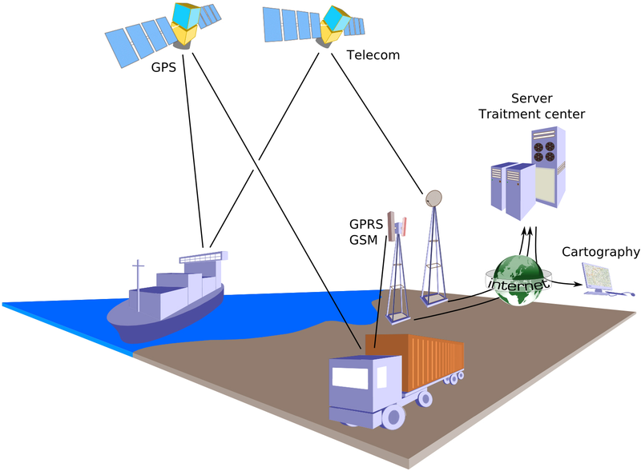

Slide 6
Les caractéristiques de nos trackers
Mémoire
Performances
Mémoire intégrée et la possibilité d’ajouter un MicroSD
Doté d’une autonomie, longue durée de vie, d’une grande flexibilité et une simplicité d’installation
Alimentation
Double Connectivités
Alimentation directe (véhicule) et indirecte (batterie)
Accès via la plateforme par internet et gestion par des sms.
De plus, le GPS assure la géolocalisation

Slide 7
L’application
L’application permet à l’utilisateur d’avoir une mine d’informations (Emplacement, distance, kilométrage, vitesse, alarmes, notifications, historique, etc…).
Grâce à notre solution , les données collectées, seront, dans une première étape, traitées et exploitées intelligemment et automatiquement pour fournir des résultats tels que (des analyses, statistiques, rapports, etc..)
Dans la seconde étape ces données vont être évaluées pour donner des réponses concernant plusieurs points (développement de l’entreprise, investissement, gestion de ressources humaines, actions marketing et commerciales, etc…)

Slide 8
Les fonctionnalités de notre solution
Fonctionnalités de Base
Fonctionnalités avancées
Géolocalisation
Distance parcourue (kilométrage)
Vitesse
Etat de véhicule
Etat de l’appareil de géolocalisation
Consommation de carburants
Alarme anti vol en cas de vol ou d'agression
Accessibilité par sms et internet après une identification
Gestion des mots de passe
Alerte en cas d’urgence
Fonctionnalité de base
Définition d’une infinité de zones (zone de sécurité, zone interdite etc..)
Entrer des informations sur les chauffeurs et les véhicules
Géo localisation en parallèle de plusieurs véhicules
Paramétrage
Messagerie VOIP
Alerte en cas de sortie de la zone de sécurité
Notifications
Géolocalisation
Distance parcourue (kilométrage)
Vitesse
Etat de véhicule
Etat de l’appareil de géolocalisation
Consommation de carburants
Alarme anti vol en cas de vol ou d'agression

Slide 9
Les avantages du notre solution
Notre solution BI au service des Entreprises
En plus de toutes les fonctionnalités et avantages cités précédemment, les utilisateurs peuvent avoir l’accès à l’historique (déplacements, notifications, événements (accidents et contraventions etc…).
Afric'Apps est une solution du business intelligence qui exploitent les données recueillies et fournit des outils, méthodes et analyses pour assister les décideurs et dirigeants dans leur choix stratégique et décisions, et ce grâce à :
L’Extraction et collecte de données
L’intégration et évaluation des données
L’analyse de données sous différentes formes (statistique, analyse, etc…)
La Diffusion et présentation des informations à l’utilisateur

Slide 10
Les avantages de notre solution
Notre Solution Bi au Service de différents secteurs d’activités
(secteur public, secteur privé et la société civile)
1
Réduire les coûts et améliorer la compétitivité et performance des entreprises.
4
Suivi secret et traçabilité du véhicule
.
Etudier l’historique des évènements
.
5
Evaluation pour la police en cas de crime, vol, agression, grâce au (time stamp , l’heure exacte d’un évènement)
.
2
3
Déterminer la part de responsabilité des chauffeurs en cas d’accident,
.
6
Optimisation de la logistique
.(Diminuer le taux des trajets retour à vide )
Sécuriser les biens et personnes
8
Ecoute audio du véhicule
7

Slide 11

Perspectives de l’avenir
Avec l'introduction de la 4G au Cameroun, on compte ajouter comme fonctionnalité l'option du live streaming. (Caméra on board, système de navigation guidé à distance, Vidéoconférence)

